Slide 1

ГУ «Институт охраны здоровья детей и подростков Национальной академии медицинских наук Украины»
Актуальные вопросы профилактики заболеваний среди учащихся школ
Пересыпкина Т.В., к.м.н., зав отделения научной организации медицинской помощи школьникам и подросткам

Slide 2
По данным ВОЗ распространение неинфекционных заболеваний (НИЗ) в мире достигло масштабов эпидемии.
НИЗ представляют собой основную причину смертности во всем мире, вызывая больше летальных исходов, чем все остальные причины вместе взятые. Из 57 млн. случаев смерти (2008 г) причиной 36 млн. (63,0%) были НИЗ (преимущественно заболевания ССС, диабет, онкологические заболевания и хронические респираторные заболевания).
Однако, уровень заболеваемости может быть существенно уменьшен путем снижения факторов риска, диагностики на ранних стадиях заболеваний и своевременного лечения.

Slide 3
Увеличение потребления высококалорийной пищи, подверженность влиянию рекламы табака, алкоголя и продуктов быстрого питания на фоне увеличивающейся доступности этих продуктов, несостоятельность политических решений , законодательства, услуг и инфраструктуры, которые могли бы защитить население формируют основные поведенческие факторы риска, сильная причинная связь которых с НИЗ доказана:
Употребление табака;
Нездоровое питание;
Недостаточная физическая активность;
Чрезмерное потребление алкоголя,
что приводит к основным метаболическим/физиологическим изменениям в организме.

Slide 4


Табак: Ежегодно приводит к смерти ок. 6 млн. людей в результате как непосредственного потребления табака, так и пассивного курения. К 2020 г. это число возрастет до 7,5 млн., что составит 10,0% случаев смерти. Курение является причиной 71,0% случаев рака; 42,0% хронических респираторных заболеваний и ок. 10,0% - заболеваний ССС, является важным фактором риска заболевания туберкулезом. Распространенность курения является самой высокой в странах с уровнем дохода выше среднего. 1
Недостаточная физическая активность: Причина смерти ок. 3,2 млн. человек. У людей с недостаточной физической активностью риск смерти от любых причин возрастает на 20-30%. Регулярная физическая активность снижает риск возникновения СС заболеваний, диабет, рак молочной железы и депрессии. Недостаток физической активности чаще наблюдается в странах с высоким уровнем дохода, реже – со средним и чаще среди женщин. 2

Slide 5
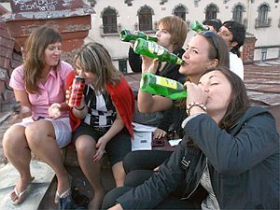

Алкоголь: 2,3 млн. умирает от злоупотребления алкоголем, что составляет 3,8% всех случаев смерти. Самый высокий уровень потребления алкоголя зафиксирован в странах с высоким уровнем дохода .
Нездоровое питание: Адекватное употребление фруктов и овощей уменьшает риск возникновения СС заболеваний, рака желудка. Высокий уровень потребления соли является важным фактором риска развития АГ и СС заболеваний.
Высокий уровень потребления
насыщенных жиров и трансжирных
кислот связан с заболеваниями сердца.
Более характерно для стран с высоким
уровнем дохода, а темпы роста – для стран
с низкой обеспеченностью ресурсами
(уровень ниже среднего).

Slide 6
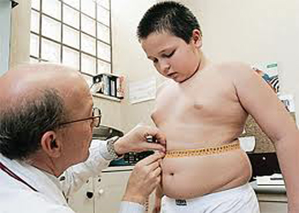
Экономический анализ свидетельствует, что увеличение распространенности НИЗ на 10,0% приводит к снижению годового экономического роста на 0,5%. 3
Основными направлениями по борьбе с НИЗ должны быть: - мониторинг факторов риска;
- мониторинг результатов (заболеваемость и смертность по причинам);
- ответные действия системы здравоохранения, включающие в себя национальный потенциал по профилактике НИЗ.

Slide 7
Одновременно с увеличением масштабов эпидемии НИЗ в последние годы возросли соответствующие знания и понимания способов борьбы и профилактики этих заболеваний.
Факторы риска НИЗ распространены во всем обществе, и чаще возникают в детстве и продолжаются всю жизнь
Имеющиеся фактические данные свидетельствуют о том, что НИЗ в большой степени являются предотвратимыми.

Slide 8
«Наиболее выгодные меры» 4
Защиту населения от табачного дыма и запрет курения в общественных местах;
Предупреждение об опасностях, связанных с употреблением табака;
Приведение в исполнение запретов на рекламу, стимулирование продажи и спонсорство табака; повышение налога на табак;
Ограничение доступа к алкоголю в розничных сетях, запрет на рекламу алкоголя, повышение акциза на алкоголь;
Уменьшение употребления соли и ее содержания в пищевых продуктах;
Замену трансжира в пищевых продуктах полиненасыщенными жиром;
Повышение информированности населения о правильном питании и физической активности, в т.ч., через СМИ.
Экономически эффективными также являются:
Ограничение маркетинга пищевых продуктов и напитков с высоким содержанием соли, жиров и сахара, особенно для детей;
Урегулирование налогообложения и субсидирование пищевых продуктов для стимулирования здорового питания.
Создание условий для здорового питания в учебных заведениях и на рабочих местах;
Создание застроенной окружающей среды, способствующей физической активности;
Общенациональные руководящие принципы в отношении физической активности, в т.ч., для детей.

Slide 9
Некоторые результаты профилактических мероприятий:
Повышение цен на табачные изделия снижают количество уже начавших употреблять табак и повышают количество отказавшихся от курения, особенно среди молодежи. Бездымная среда в общественных местах и на рабочем месте защищает от вторичного дыма и эффективно помогает курильщикам сократить потребление табака или совсем избавиться от этой привычки, также сократить случаи начала курения, формирует мнение о социальной неприемлемости данной привычки.
- Нанесение предупреждений о вреде для здоровье на упаковку табачных изделий является действенной и результативной мерой. Запрет на рекламу, спонсорство и стимулирование продаж может сократить потребление табака на 6,3%. 5

Slide 10
Пропаганда активного образа жизни и здорового питания в СМИ является экономически эффективной и реально выполнимой мерой. При ежедневной физической нагрузке в течение 150 мин. значительно снижает риск развития СС заболеваний и диабета, физическая активность в течение 30-60 мин. достаточна для сокращения риска развития рака молочной железы и толстой кишки.
Дети и молодежь в возрасте от 5 до 17 лет должны ежедневно иметь минимум 60 мин. физической активности от умеренной до высокой интенсивности, старшие - минимум 150 мин. нагрузки умеренной интенсивности в неделю.

Slide 11
Сокращение маркетинга продуктов питания и безалкогольных напитков с высоким содержанием соли, соли, жиров и сахара для детей является экономически эффективным для сокращения распространенности НИЗ. Маркетинг таких продуктов питания для детей является очень сильным, т.к., дети легко вовлекаются и воспринимают рекламу и др. рекламные акции. Существуют убедительные данные о наличии связи между телевизионной рекламой и знаниями детей об этих продуктах, их предпочтениями, запросами на покупку и структурами потребления. Ограничение воздействия рекламы на детей показало, что дети в возрасте 4-15 лет видели на 32,0% меньше рекламы продуктов питания, чем до введения ограничений.

Slide 12
В США внедрение программ по снижению цен на продукты здорового питания привело к повышению на 78,0% потребления этих продуктов питания.
Объединение таких направлений как стимулирование потребления продуктов здорового питания и повышение физической активности показало эффективность в контроле роста ожирения среди детей во Франции и Швеции.
Существуют фактические данные в пользу того, что меры на уровне всего населения более эффективны, чем меры на индивидуальном уровне.

Slide 13
Средний возраст населения
Германия 49,5 лет
Эстония 40,78
Украина 39,62
Беларусь 39,15
Польша 38,55
Россия 38,22
Молдова 35,61
Казахстан 29,2
Часть населения до 15 лет (%)
Казахстан 25,46
Молдова 16,52
Эстония 15,69
Россия 15,45
Беларусь 15,1
Польша 14,91
Украина 14,18
Германия 13,17

Slide 14
Продолжительность жизни (м/ж)
-Германия (78/83)
- Польша (72/81)
-Эстония (71/81)
- Молдова (67/75)
- Беларусь (66/77)
- Украина (65/76)
- Россия (63/75)
Кыргызстан (65/72)
Казахстан (62/72)
Вероятность смерти в возрасте до 5 лет (на 1 тыс новорожденных)
Германия – 4
Эстония – 4
Польша -5
Беларусь -6
Украина -10
Россия -12
Молдова -18
Казахстан -19
Кыргызстан -31

Slide 15
Возрастная структура детского населения Украины в 2012 году
15 – 17 лет
18,07 %
42,00 %
0 – 6 лет
39,93 %
7 – 14 лет

Slide 16
Динамика численности детского населения Харьковской области (от 2005 до 2012 года)
0 – 6 лет
+24,04 %
7 – 14 лет
- 24,4 %
15 – 17 лет
- 38,97 %

Slide 17
Распространенность заболеваний среди детей Украины 0-17 лет

Slide 18
Соотношение показателей распространенности
отдельных классов заболеваний
по Украине и Харьковской области
(на 1000 детей)

Slide 19
Структура распространенности по классам болезней среди детей 7-14 лет в 2012 г.(%)
Украина
Харьковская обл.
болезни нервной системы

Slide 20
Структура распространенности по классам болезней среди подростков 15-17 лет Украины и Харьковской области
в 2012 г.

Slide 21
Основные источники информации про здоровый способ жизни и факторы, которые его формируют
Міські юнакі
Сільські юнакі
74%
РОДИТЕЛИ
59%
50%
СЕТЬ ИНТЕРНЕТ
44%
39%
ДРУЗЬЯ
48%
29%
МЕДРАБОТНИКИ
22%
27%
ПЕДАГОГИ
20%
14%
ЛИТЕРАТУРА
17%

Slide 22
«Какому из источников Вы доверяете в данном вопросе?»
Міські юнакі
Сільські юнакі
родители
медработники
друзья
сеть Интернет/педагоги
71%
58%
23,9%
21,9%
19%
17%
8,9%
15,6%

Slide 23
Основные концепции профилактических мероприятий:
сотрудничество всех участников учебно - воспитательного процесса для создания условий по первичной профилактике нарушений здоровья , активизация лечебно - профилактической работы .
предварительную психогигиеническая оценку педагогической инновации ;
текущую гигиеническую оценку школьной среды и учебной нагрузки , организации учебной деятельности школьников ;
активный мониторинг здоровья учащихся с системным применением скрининговых методик ;
актуализацию в ученической среде личностной ответственности за сохранение здоровья , оптимизацию учебной среды ;
личностно ориентированную педагогику , основанную на учете гендерных особенностей развития детей ;

Slide 24
1. Индексная оценка факторов внутришкольной среды (скрининг-характеристика учебного заведения, кабинета, организации учебной деятельности, физического воспитания, питания, трудового воспитания и медицинского обеспечения с итоговым расчетом уровня гигиенического благополучия заведения, выявление факторов, требующих коррекции);
2. Гигиенический контроль за организацией обучения учащихся в условиях педагогических инноваций –семестрово-зачетной формы обучения (рекомендации по оптимизации учебной деятельности, профилактике возникновения умственной усталости, рекомендации по двигательному режиму (миникомплекс оздоровительной аэробики), психологическое сопровождение учащихся, вопросы формирования ЗСЖ, медицинский контроль).

Slide 25
3. Методика исследования внутренней картины здоровья ( как адекватный способ диагностики процессов развития осознанного ценностного отношения ребенка к своему здоровью, на основе скрининг-оценки определяются индикаторы сформированности отношения к здоровью, что учитывается при разработке методов психологической коррекции, расчитаны на врачей, психологов
4. Внедрение оздоровительных мероприятий в общеобразовательных учебных заведениях (изложены основные направления программ оздоровления детей в ЗНЗ, оценка готовности администрации школы к внедрению медико-профилактических программ, определение сформированности у подростков представлений про методы укрепления собственного здоровья)

Slide 26

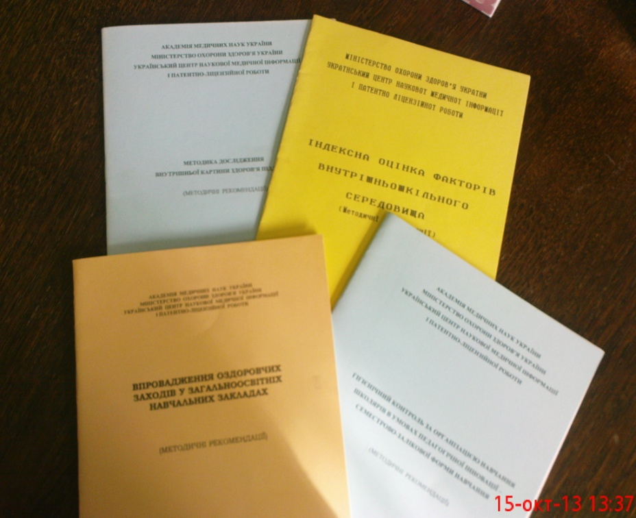
5. Комплексная гигиеническая оценка влияния педагогических инноваций на адаптацию учащихся основной школы (определение уровня «школьной адаптации» под влиянием учебного процесса, определены критерии негативного влияния педагогических инноваций на здоровье учащихся)

Slide 27
Эффективность проведения профилактических и оздоровительных мероприятий на уровне образовательного учреждения подтверждается следующими данными:
- нормализовать остроту зрения (25,0%) и остановить прогрессирование миопии (11,0%);
- улучшить осанку (44,5%);
- снизить острую респираторную заболеваемость (в 2,2-2,6 раза);
-нормализовать работу нервной системы (12,4%) учащихся с функциональными расстройствами;
- достичь стабилизации патологических процессов (10,8%) детей с хронической патологией.

Slide 28
Выводы:
1. Эпидемия НИЗ негативно влияет на развитие человеческого общества, затрагивая общественные, социальные и финансовые сферы жизни.
2. За период 2005-2012 гг. распространенность заболеваний среди детского населения возросла на 11,86%;
3. Ведущие места в структуре заболеваний детей Харьковской области занимают: болезни органов дыхания, пищеварения, глаза и придаточного аппарата, нервной системы, кожи и костно-мышечной системы;
4. Распространенность заболеваний и ее возрастные особенности необходимо учитывать при проведении профилактических мероприятий с учетом научных разработок.

Slide 29

Благодарю за внимание

Slide 30



